Slide 1
3D게임프로그래밍
게 임 콘 텐 츠 과
김 강 호

Slide 2
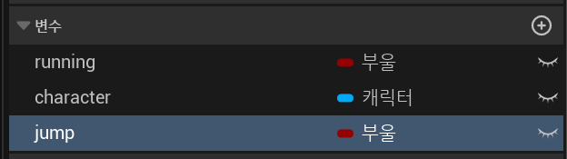
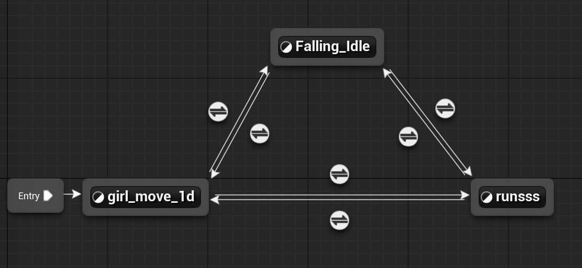
- 블루프린트 -

Slide 3
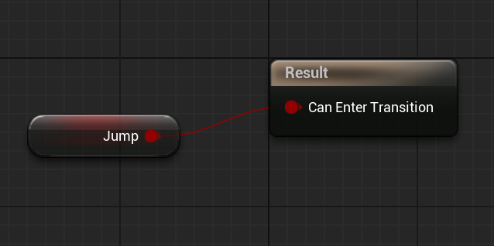
- 블루프린트 -

Slide 4
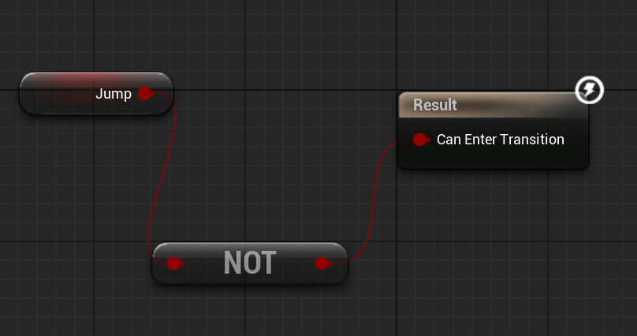
- 블루프린트 -

Slide 5
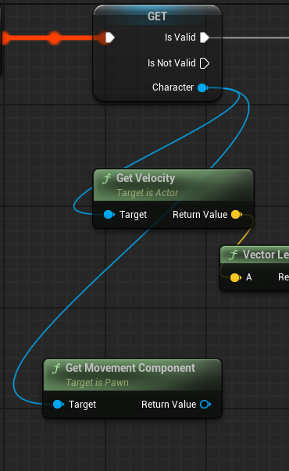
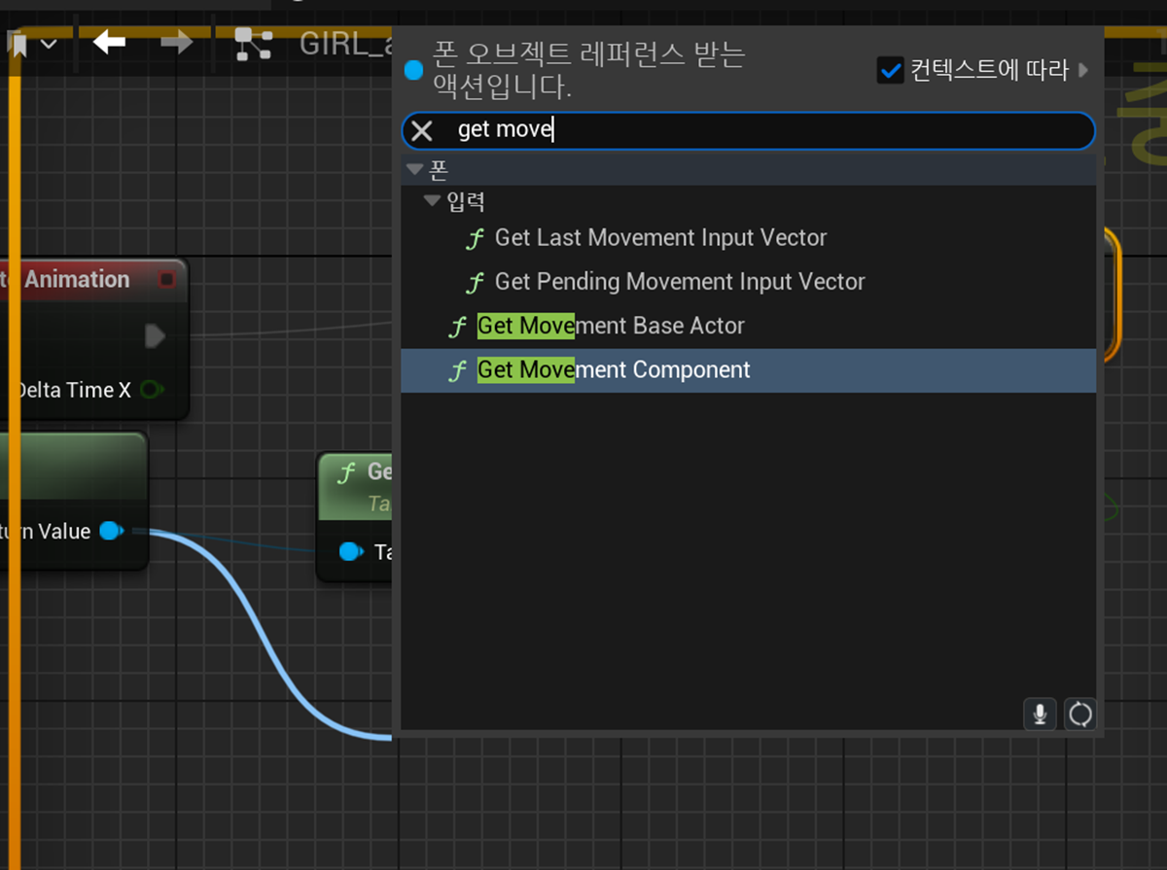
- 블루프린트 -

Slide 6
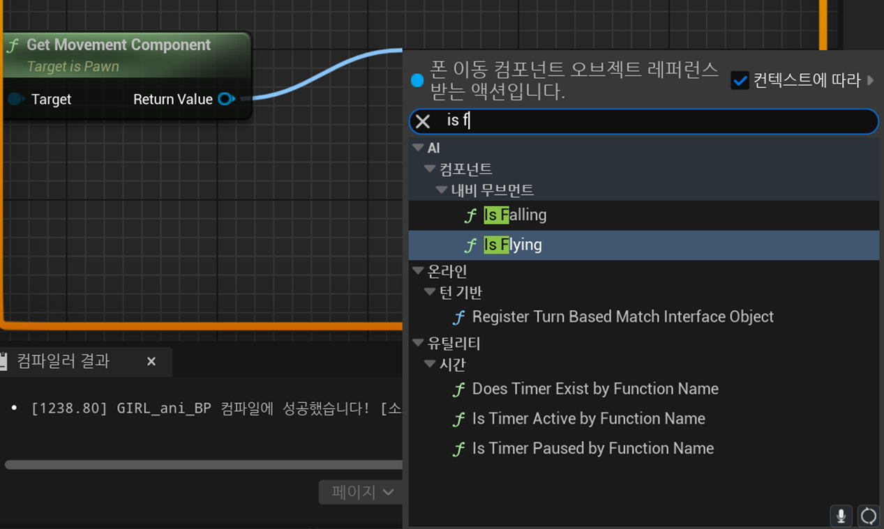
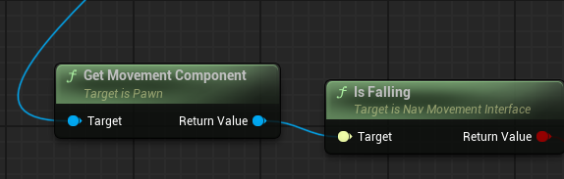
- 블루프린트 -

Slide 7
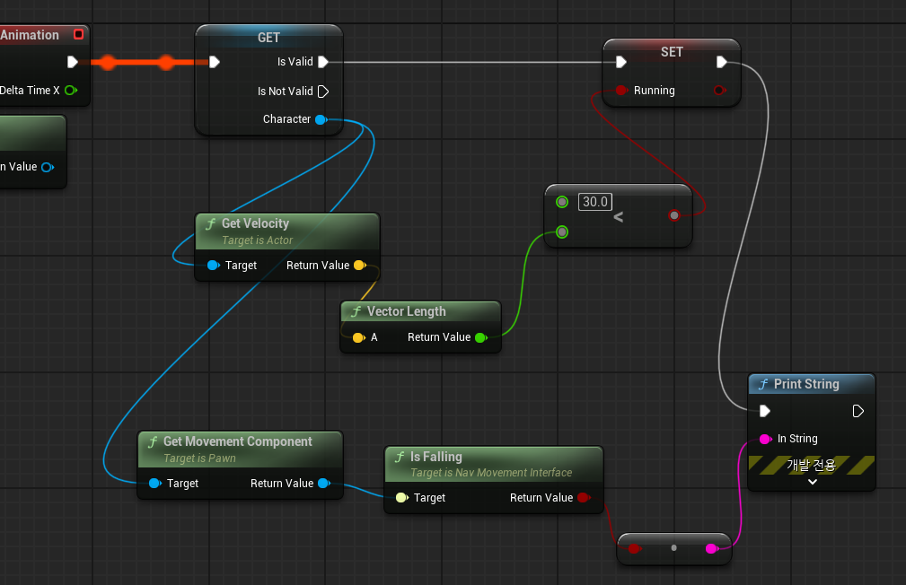
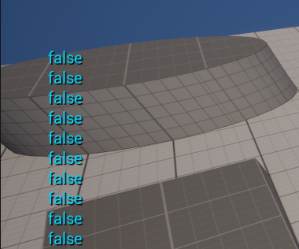
- 블루프린트 -
점프 여부에 따라 결과 출력

Slide 8
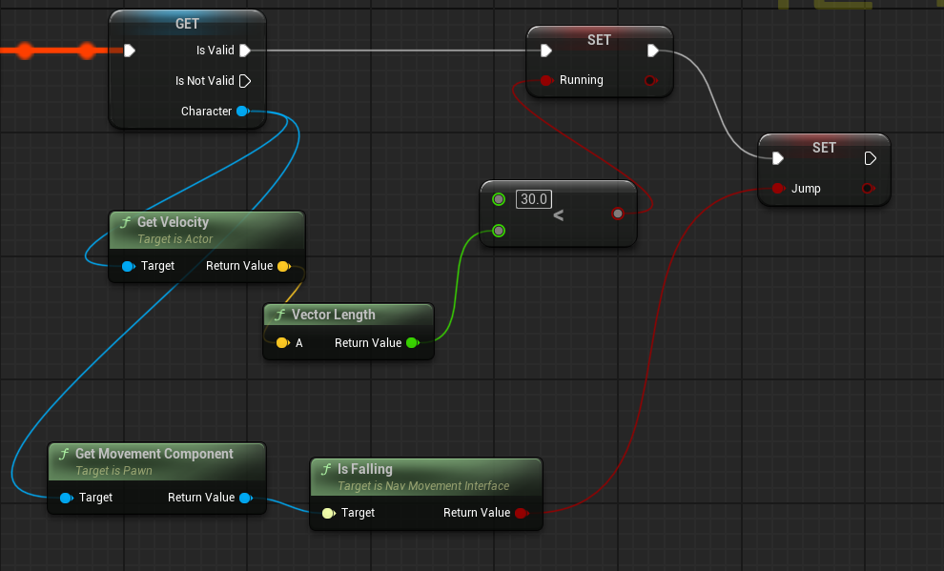
- 블루프린트 -

Slide 9
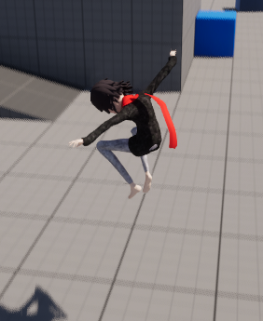
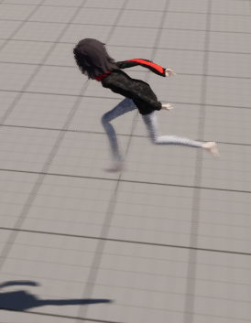
- 블루프린트 -
제자리 점프
이동 점프

Slide 10
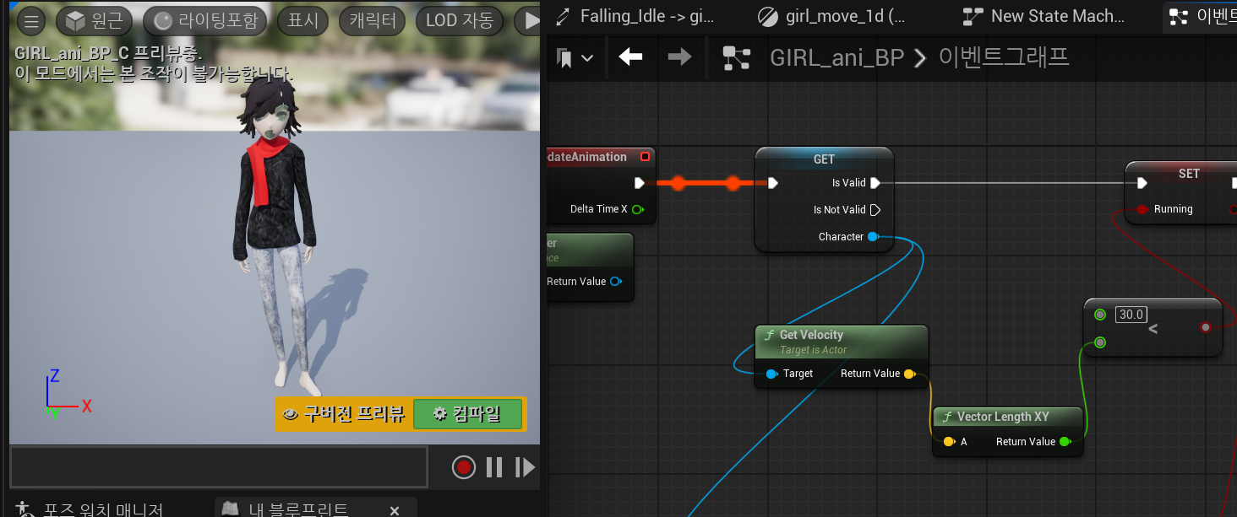
- 블루프린트 -

Slide 11
- 블루프린트 -

Slide 12
- 미션 -
새로운 프로젝트를 생성하고 처음부터 캐릭터를 변경해 보세요.

Slide 13
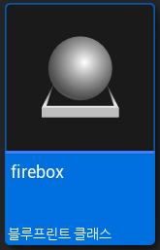
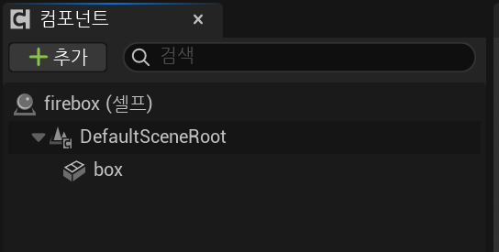
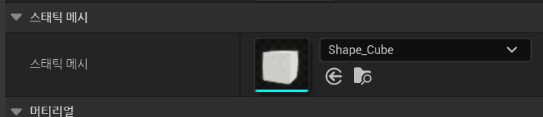
- 블루프린트 -

Slide 14
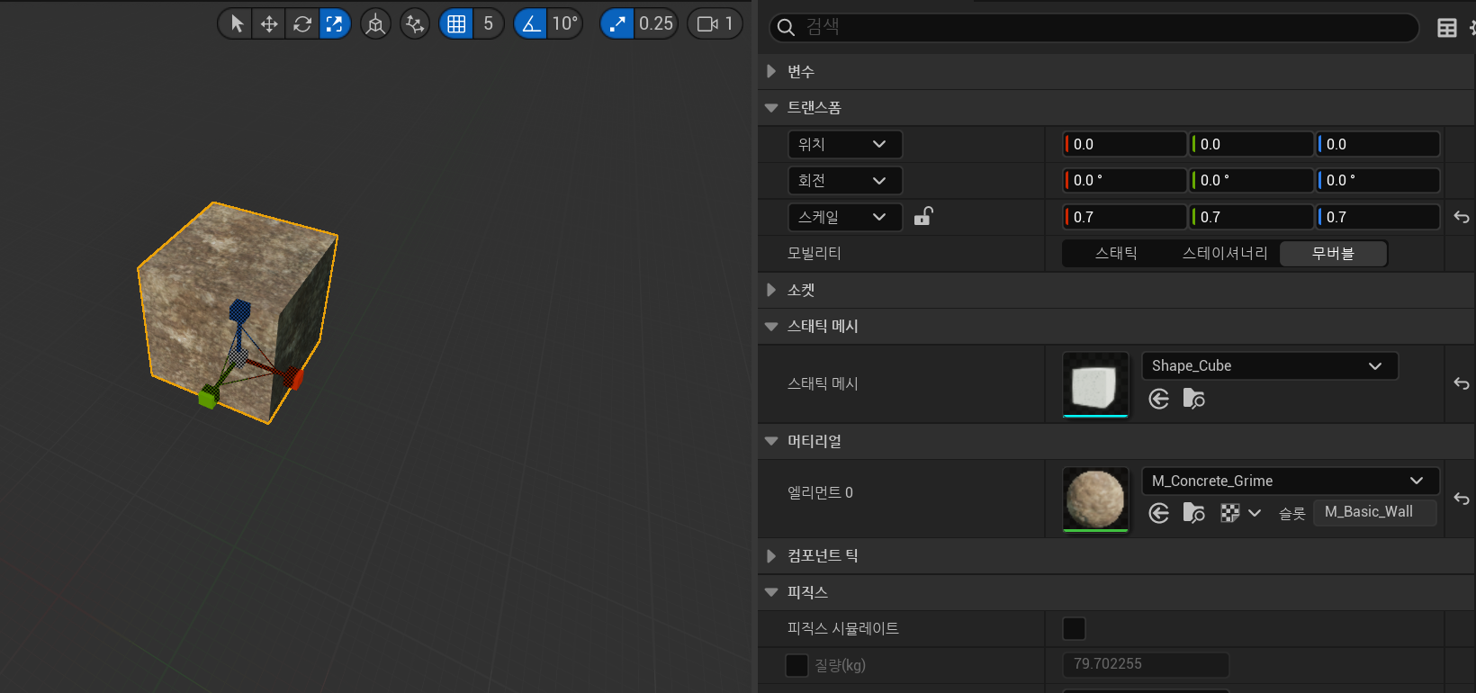
- 블루프린트 -

Slide 15
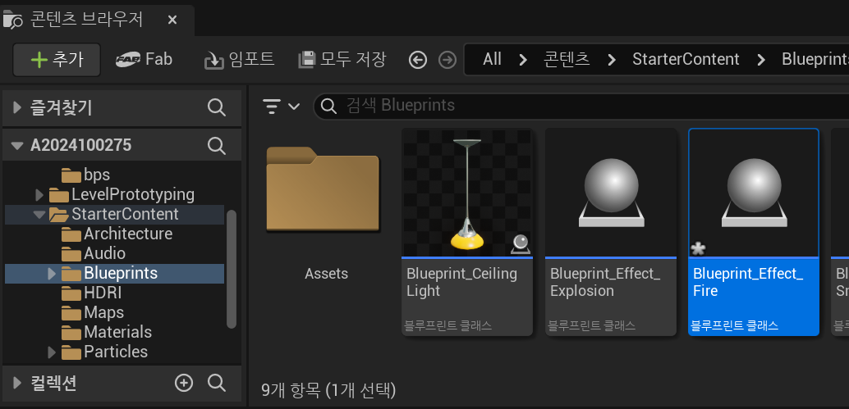
- 블루프린트 -

Slide 16
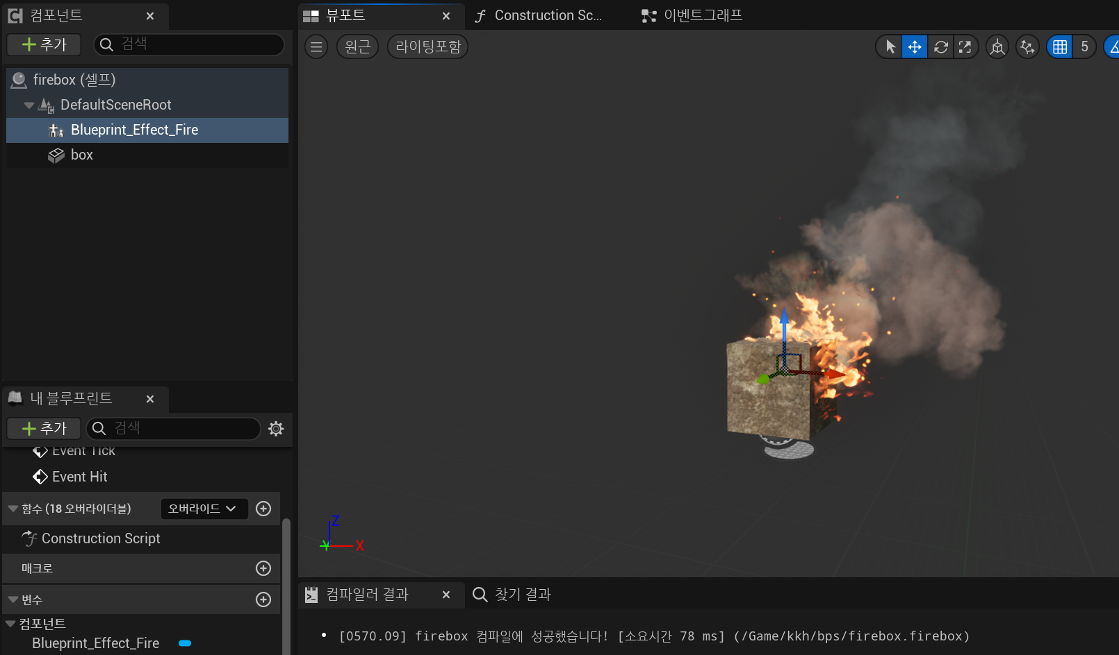
- 블루프린트 -

Slide 17
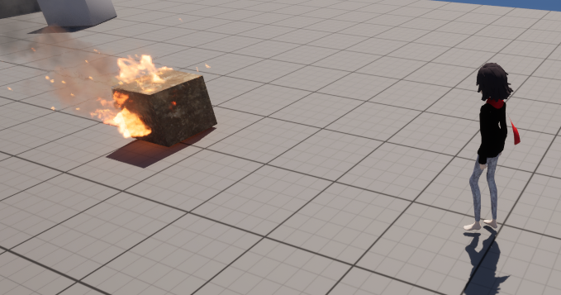
- 블루프린트 -

Slide 18
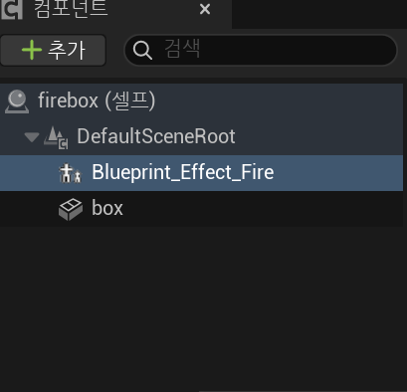
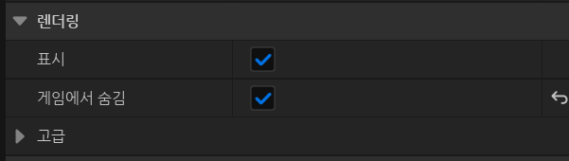
- 블루프린트 -

Slide 19
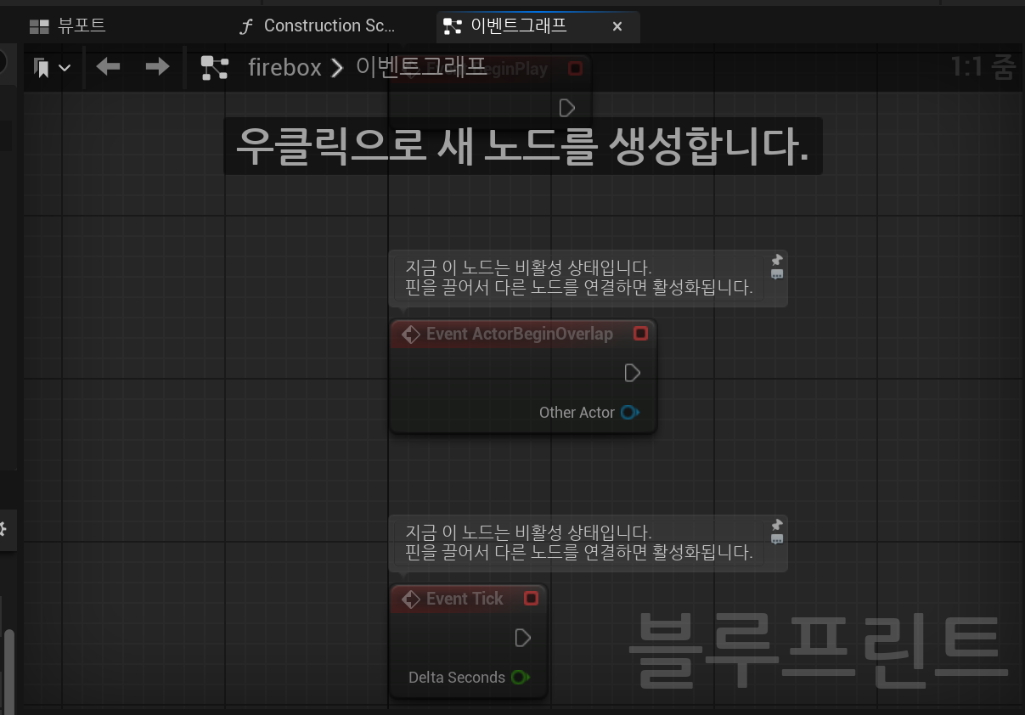
- 블루프린트 -
이벤트 그래프 화면으로 이동

Slide 20
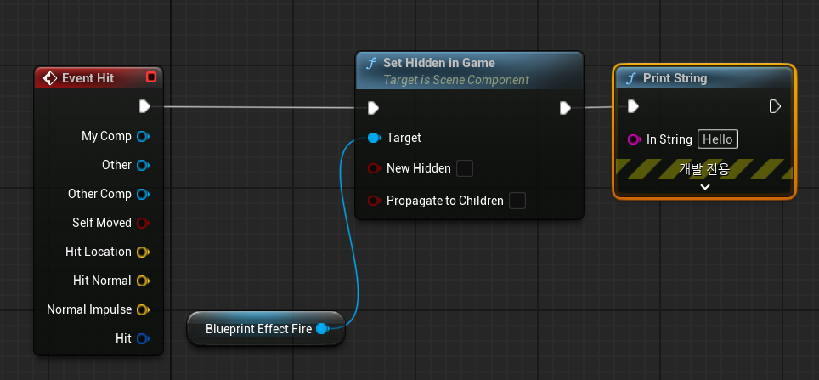
- 블루프린트 -

Slide 21
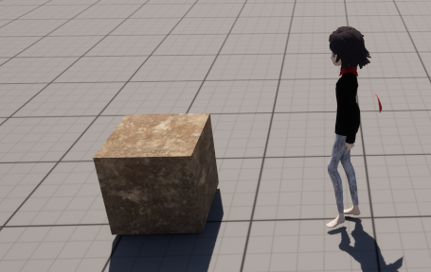
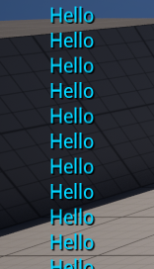
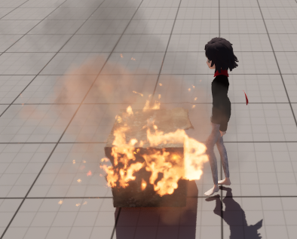
- 블루프린트 -
처음부터 사운드가 출력 되고 있음

Slide 22
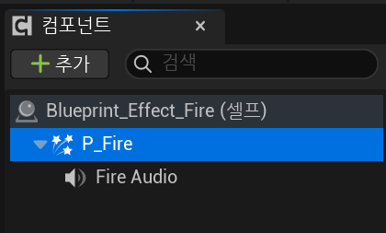
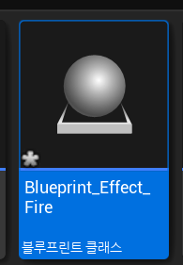
- 블루프린트 -
해당 사운드 컴포넌트를 실행 시킬수 있도록 만들어야 함

Slide 23
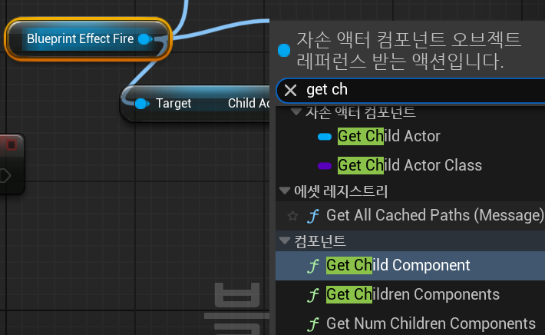
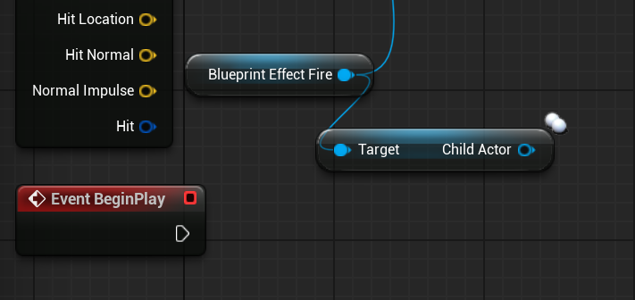
- 블루프린트 -

Slide 24
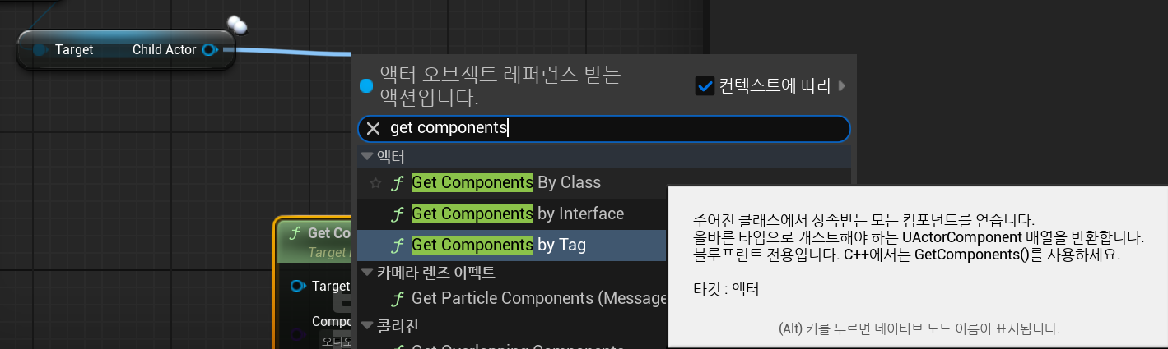
- 블루프린트 -

Slide 25
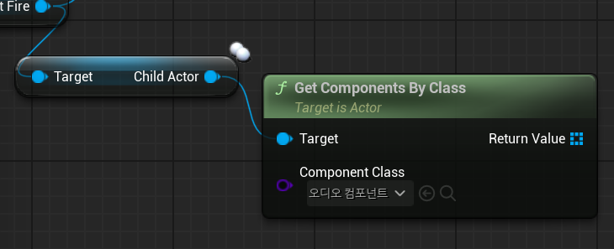
- 블루프린트 -

Slide 26
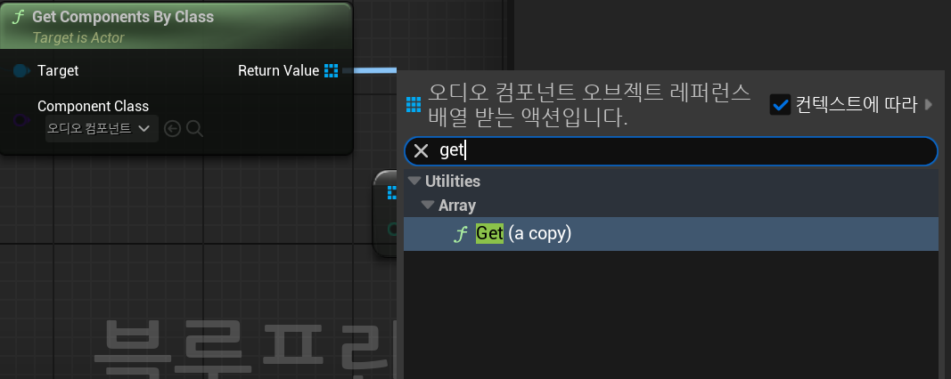
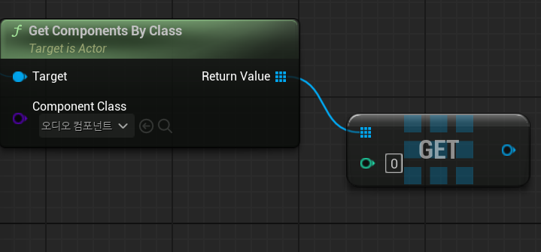
- 블루프린트 -

Slide 27
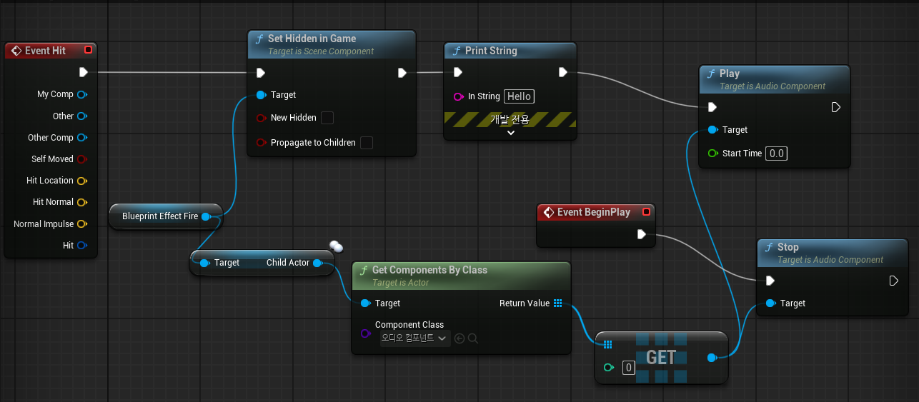
- 블루프린트 -

Slide 28
- 블루프린트 -
새로운 엑터 블루 프린트를 만들어서 충돌이 있으면 1 화제 발생 2 폭발 3 파괴 수능로 진행되 되도록 만들어 보시오.

Slide 29
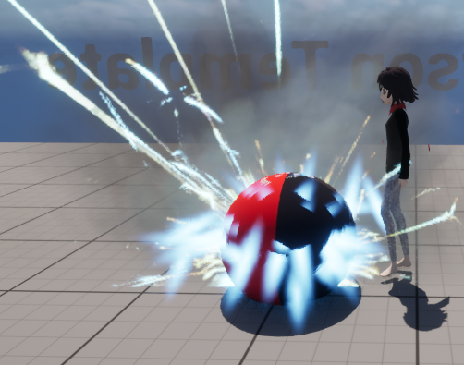
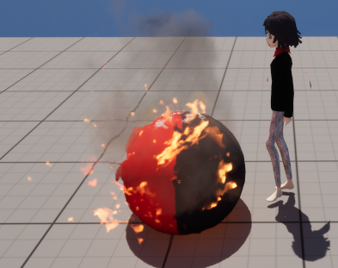
- 블루프린트 -
2초후

Slide 30
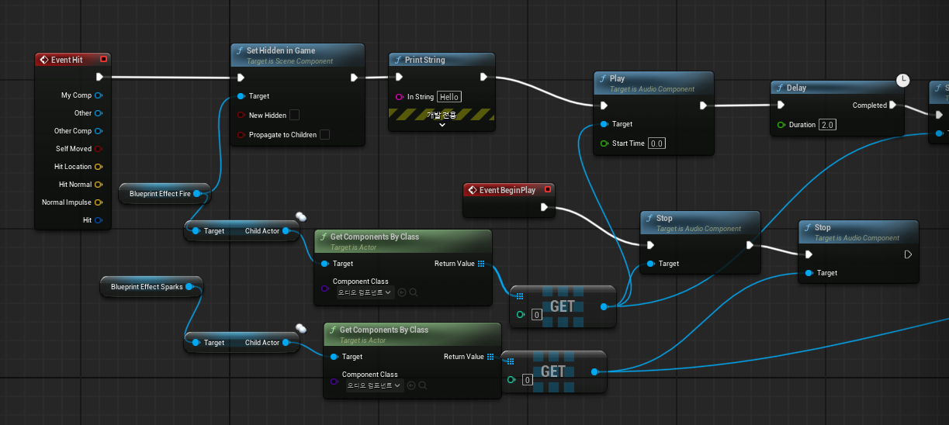
- 블루프린트 -

Slide 31
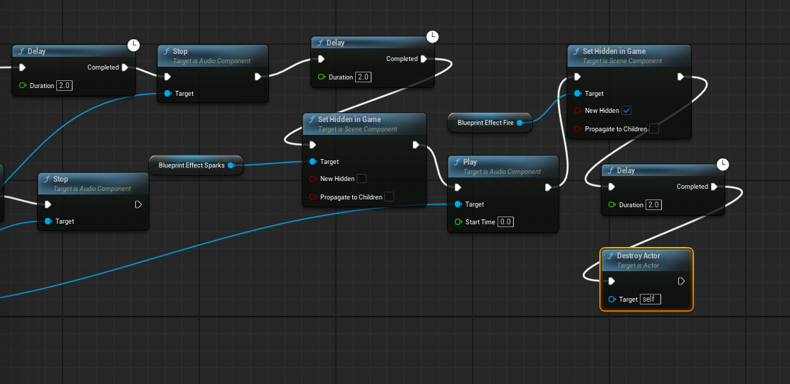
- 블루프린트 -

Slide 32
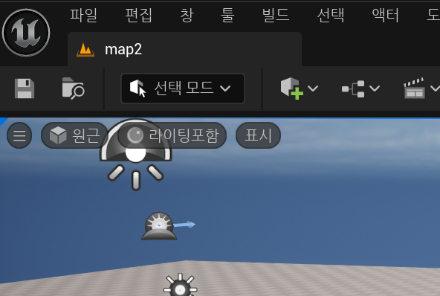
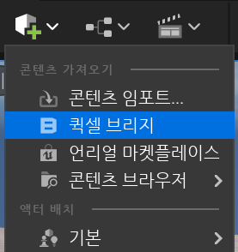
- 퀵셀 브리지 -

Slide 33
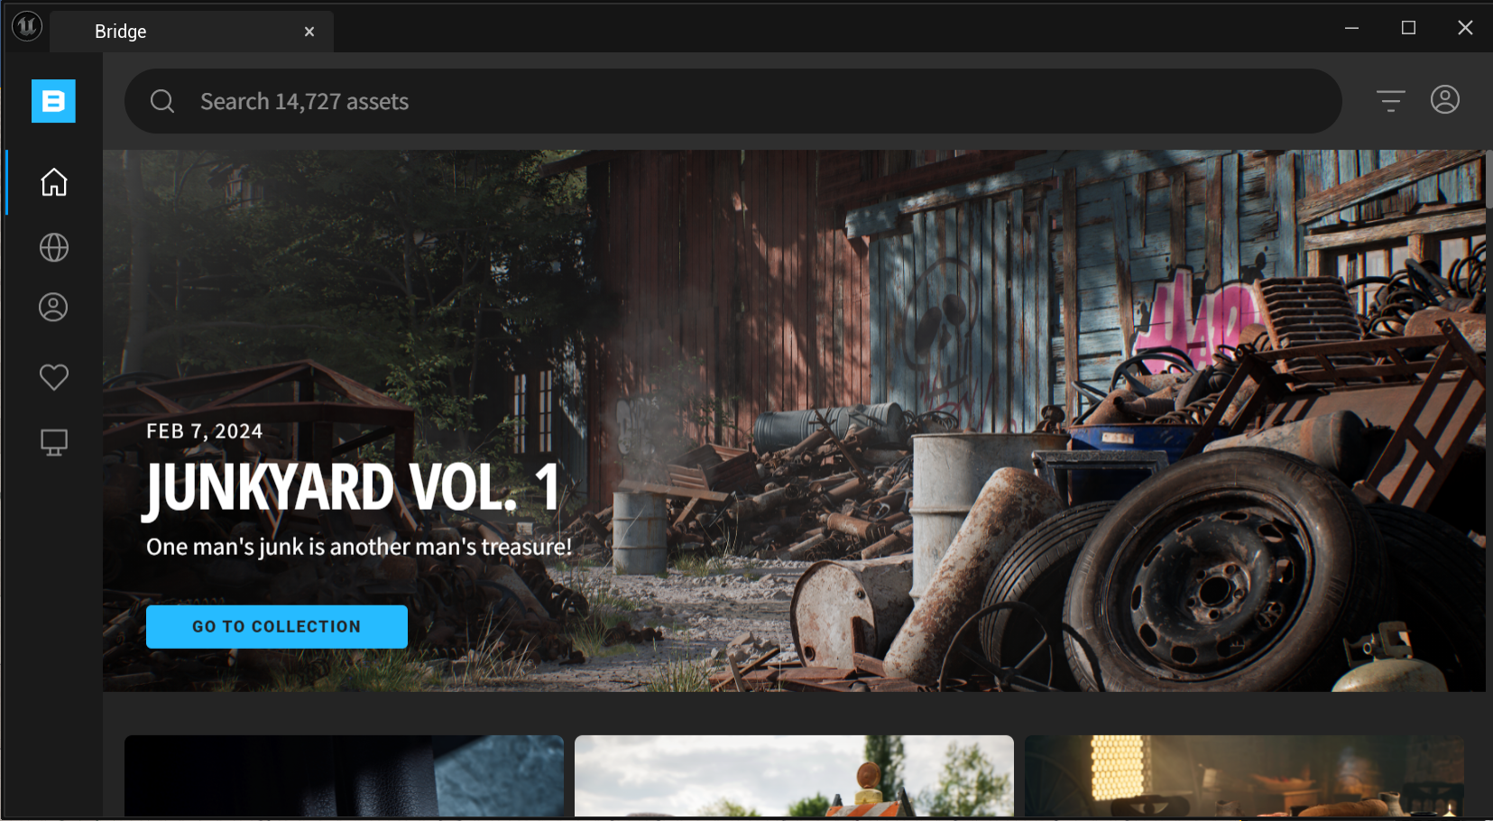
- 퀵셀 브리지 -
로그인 필요

Slide 34
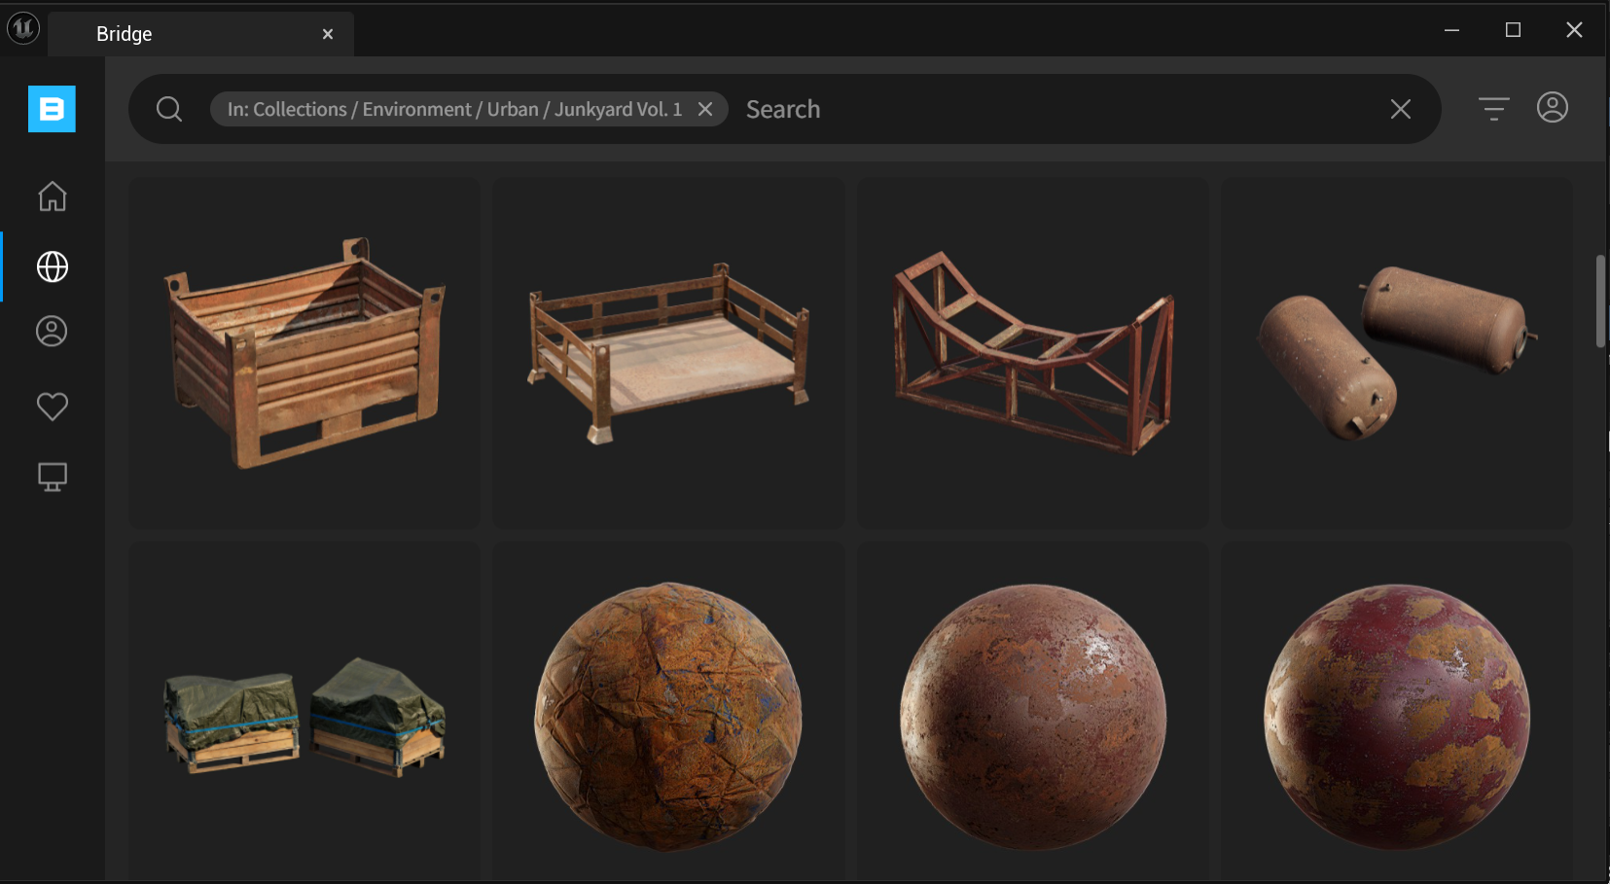
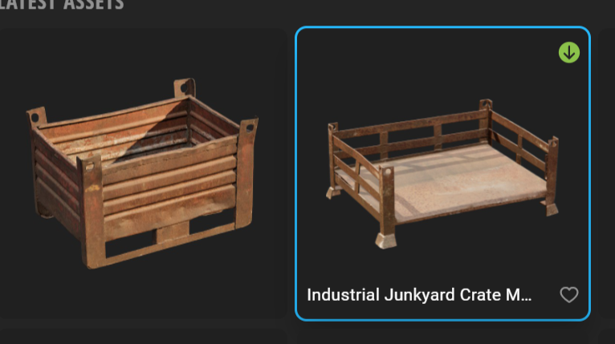
- 퀵셀 브리지 -

Slide 35
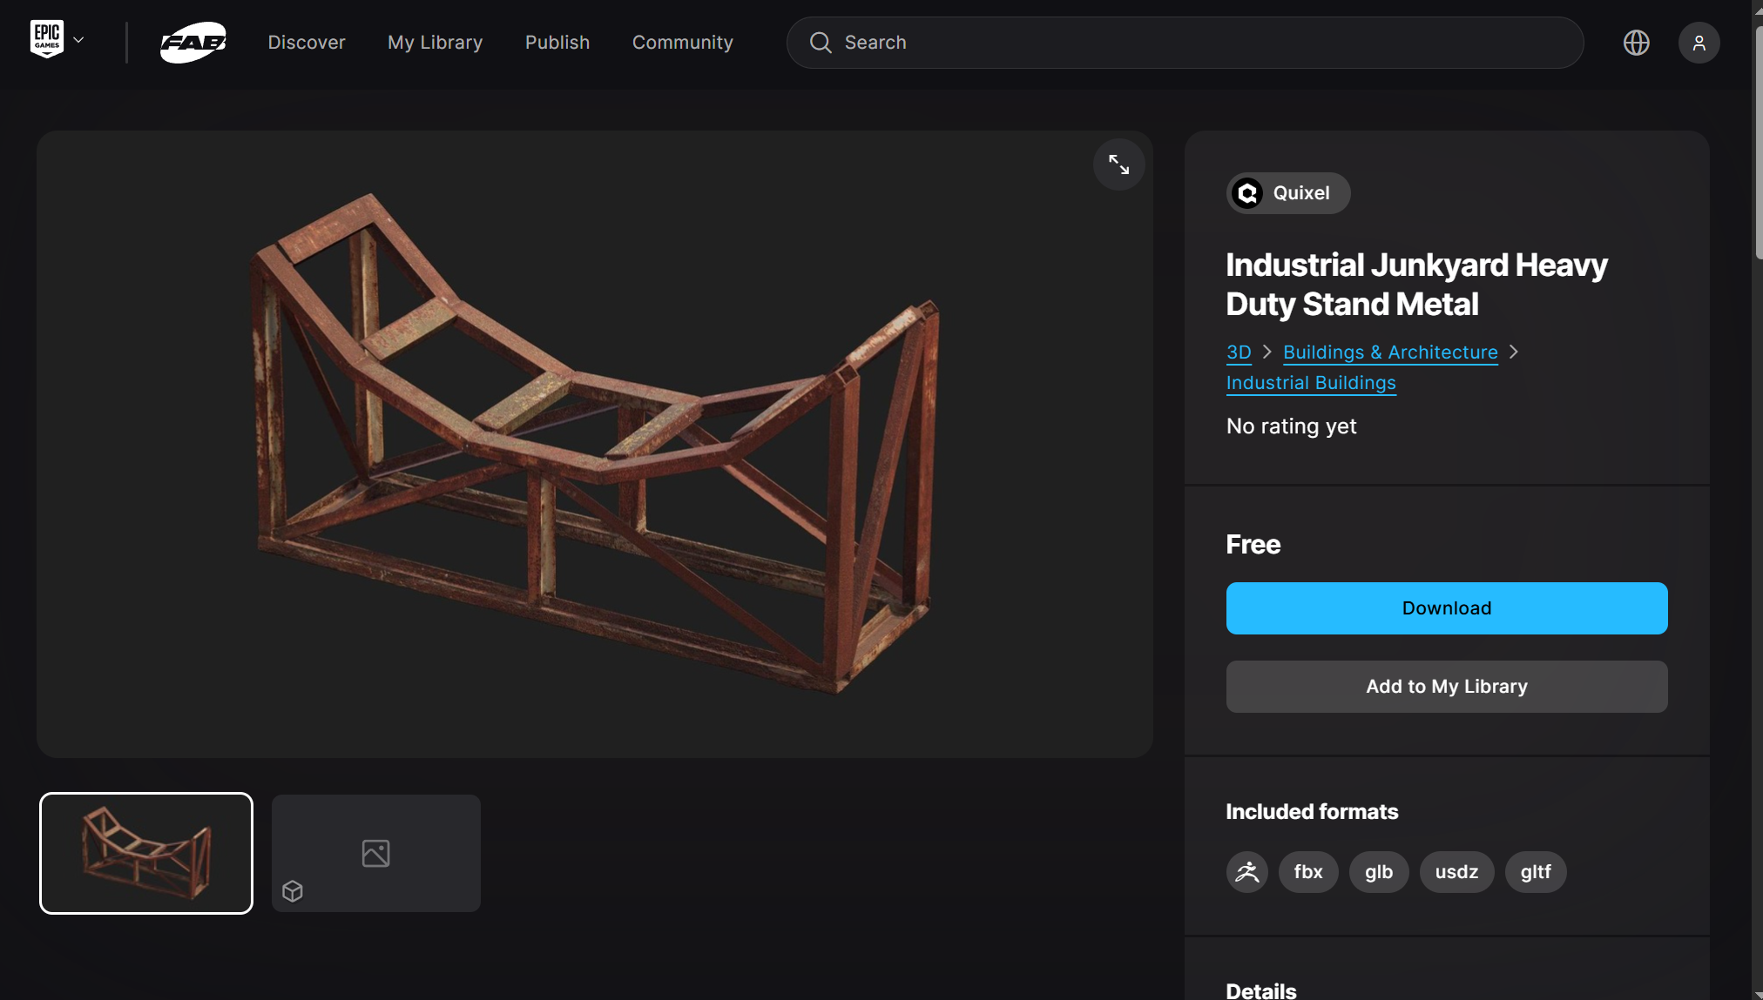
- 퀵셀 브리지 -

Slide 36
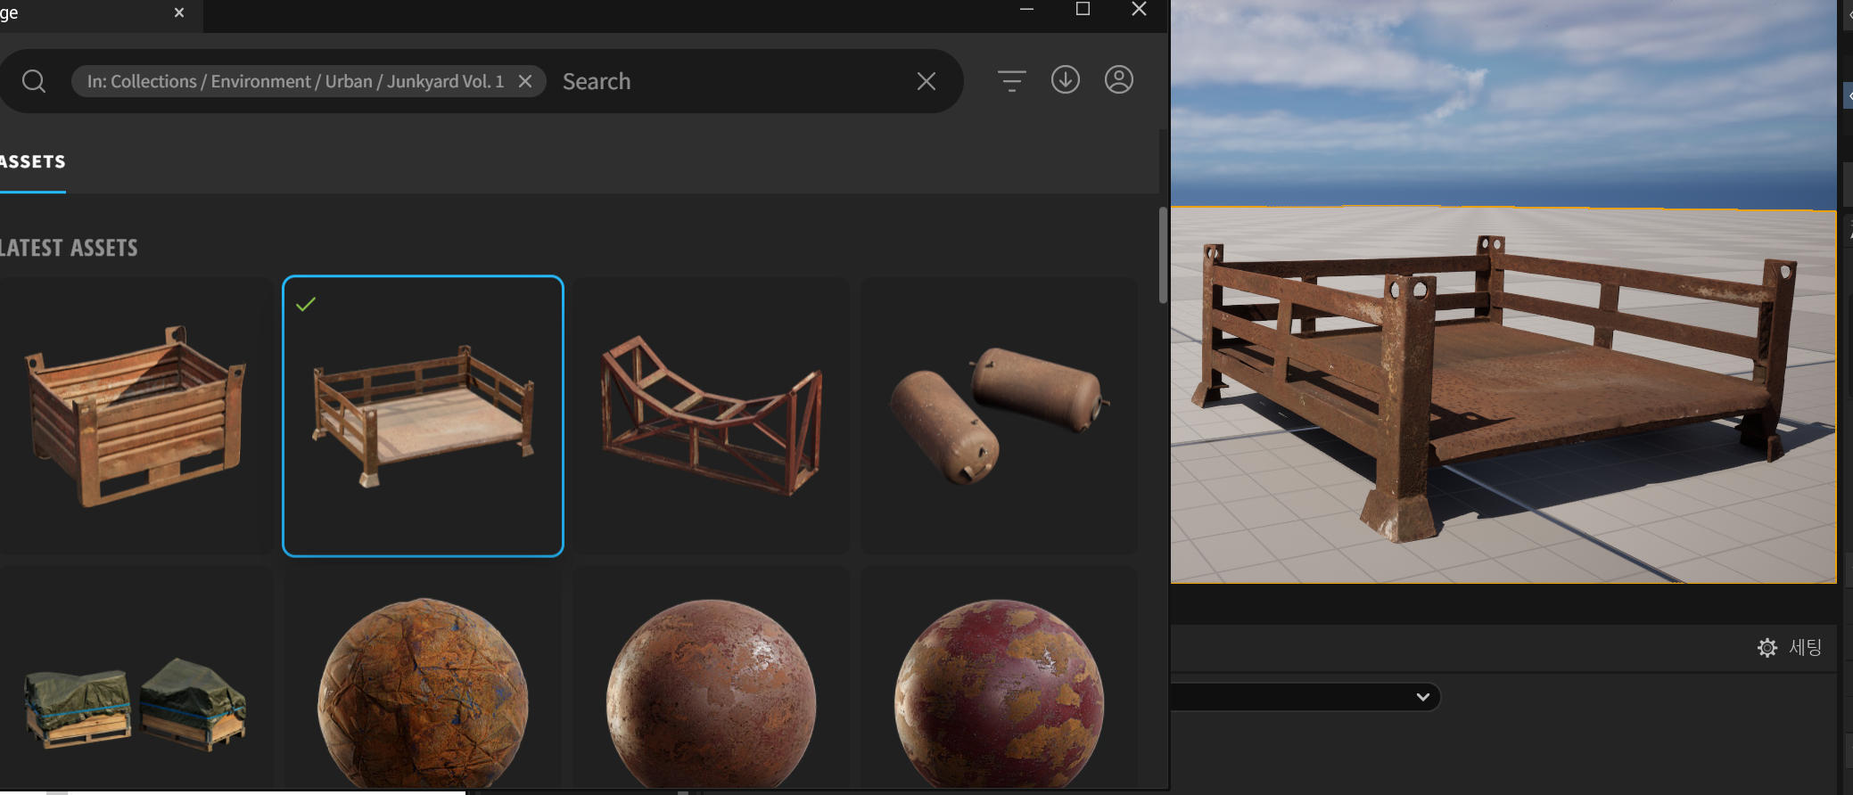
- 퀵셀 브리지 -

Slide 37
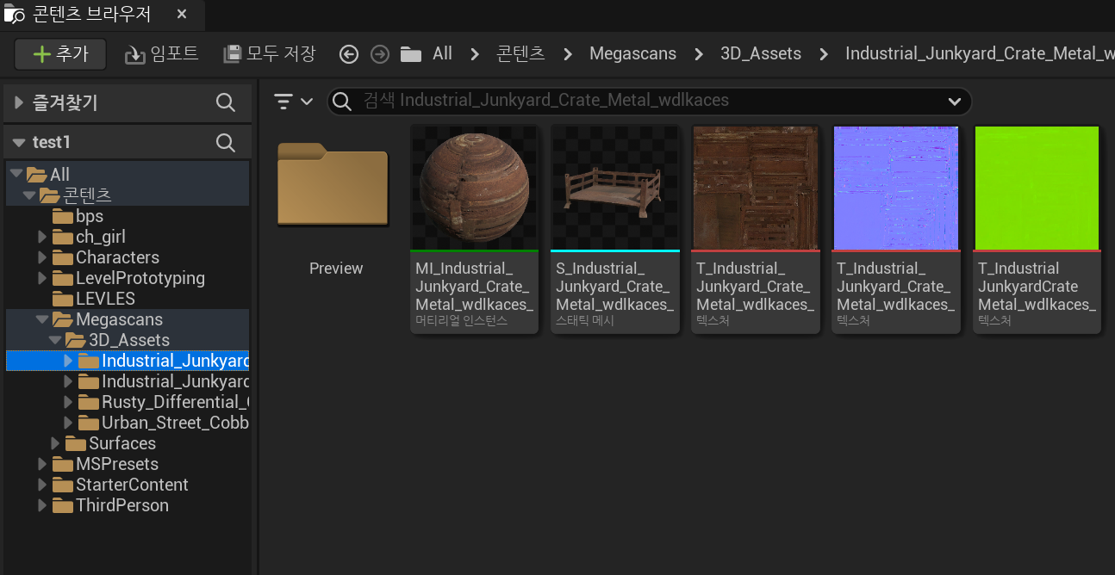
- 퀵셀 브리지 -
저장 경로

Slide 38
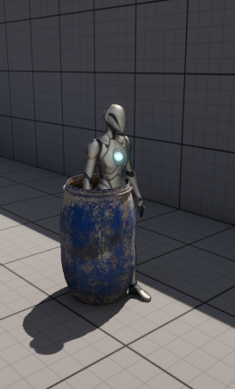

- 퀵셀 브리지 -

Slide 39

- 퀵셀 브리지 -

Slide 40

- 퀵셀 브리지 -

Slide 41


- 퀵셀 브리지 -
~

Slide 42

- 퀵셀 브리지 -

Slide 43


- 퀵셀 브리지 -
Ctrl + e

Slide 44


- 퀵셀 브리지 -

Slide 45

- 퀵셀 브리지 -

Slide 46



- 퀵셀 브리지 -

Slide 47

- 마켓플레이스 -
계정 연동

Slide 48


- 마켓플레이스 -

Slide 49


- 마켓플레이스 -

Slide 50

- 마켓플레이스 -
프로젝트 추가 및 구매에 문제가 발생했을 땐 에픽 게임즈 런처 재실행 그러면 팝업으로 연동의사를 물어봄

Slide 51

- 마켓플레이스 -
프로젝트가 안보일 때
구형 프로젝트가 있더라도 실행 시켜서 프로젝트
만들기 프로젝트 저장 후 나오기

Slide 52
- 마켓플레이스 -
구형 프로젝트에 일단 에셋 추가

Slide 53


- 마켓플레이스 -

Slide 54


- 마켓플레이스 -
새롭게 만든 프로젝트
본인 프로젝트

Slide 55

- 마켓플레이스 -

Slide 56

- 마켓플레이스 -

Slide 57



- 마켓플레이스 -
객체 지면으로 이동
Shift + 방향이동
Art + h, j, k
Art + g

Slide 58


- 마켓플레이스 -
Ctrl + 1
1

Slide 59


- 마켓플레이스 -
나나이트 활성화 하기
다운되는 경우가 있음, 프로젝트 저장하기

Slide 60

- 마켓플레이스 -

Slide 61
- 실습 -
본인 프로젝트 컨셉에 맞는 맵을 구성해 보세요.

